Slide 1
chismosa
Le gusta hablar de otra gente

Slide 2
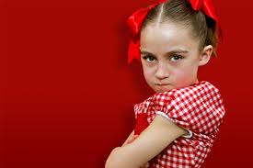
consentida
Está acostumbrada tener todo a su manera

Slide 3
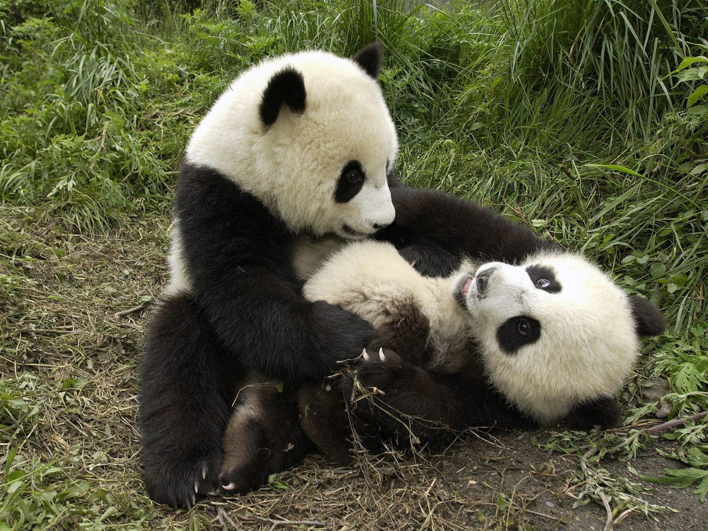
Juguetón/juguetona
Le gusta jugar mucho

Slide 4
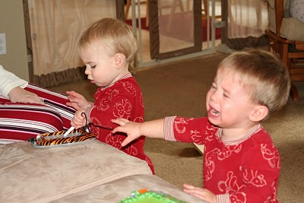
egoísta
No le gusta compartir

Slide 5
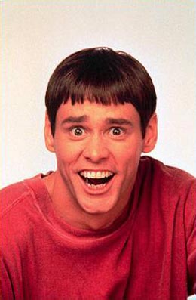
chistoso
Gracioso o cómico

Slide 6
curioso
Raro o uno que quiere aprender mucho

Slide 7
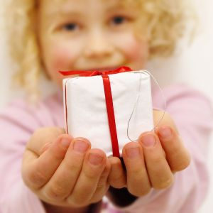
bondadosa
Es generosa; le gusta dar

Slide 8
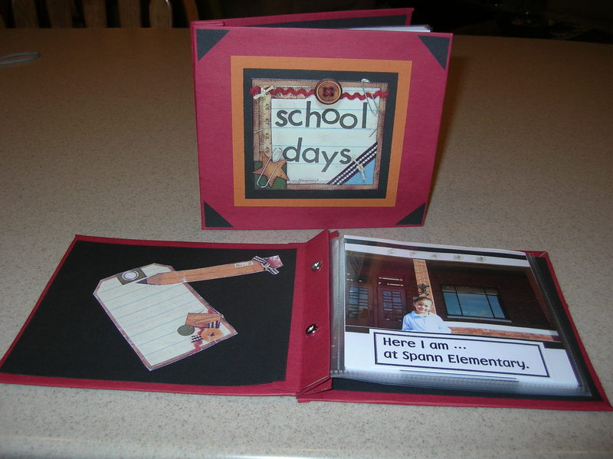
Los recuerdos

Slide 9
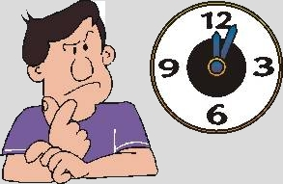
impaciente
No puede esperar

Slide 10
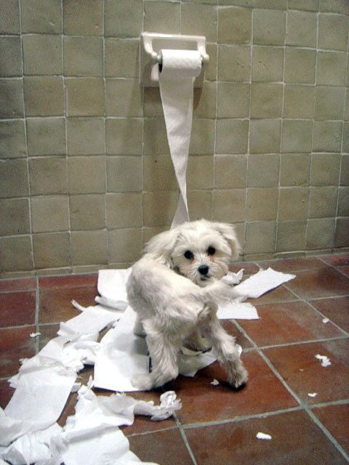
travieso
Le gusta causar problemas

Slide 11
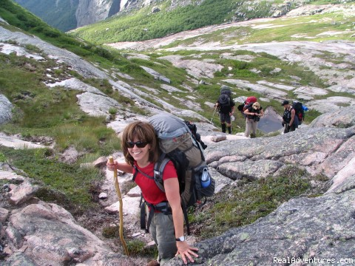
aventurera
Le gusta explorar mucho

Slide 12
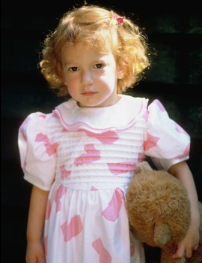
callada
No habla mucho. Es muy…

Slide 13
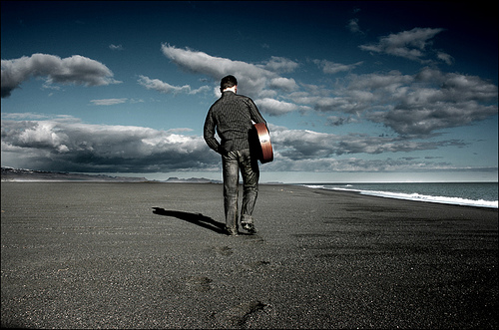
solitario
No le gusta estar con otra gente

Slide 14
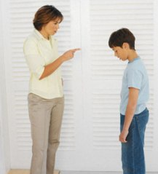
estricta

Slide 15
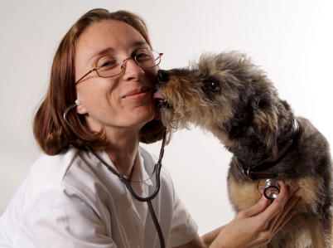
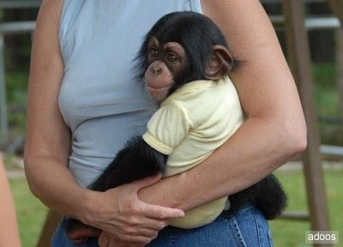
cariñoso
Le gusta dar abrazos y besos. Es muy…

Slide 16
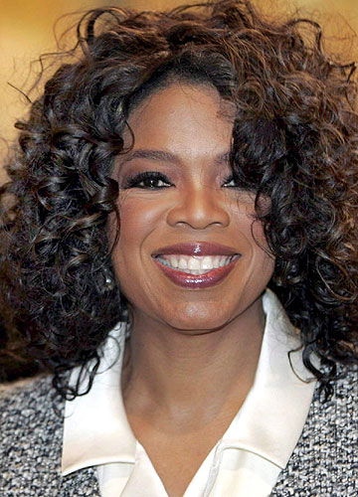
Me cae bien
Es buena gente. Me gusta mucho

Slide 17
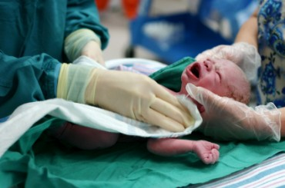
El nacimiento
La vida empieza

Slide 18
El bautizo
Una ceremonia religiosa que los cristianos hacen cuando un bebé nace

Slide 19
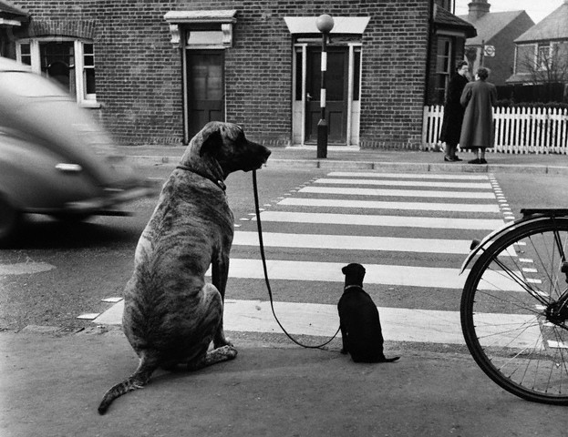
obediente
Escucha bien y hace todo

Slide 20
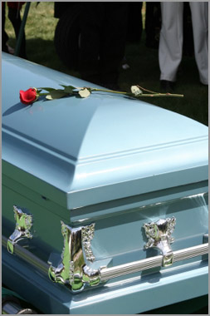
La muerte
La vida termina

Slide 21
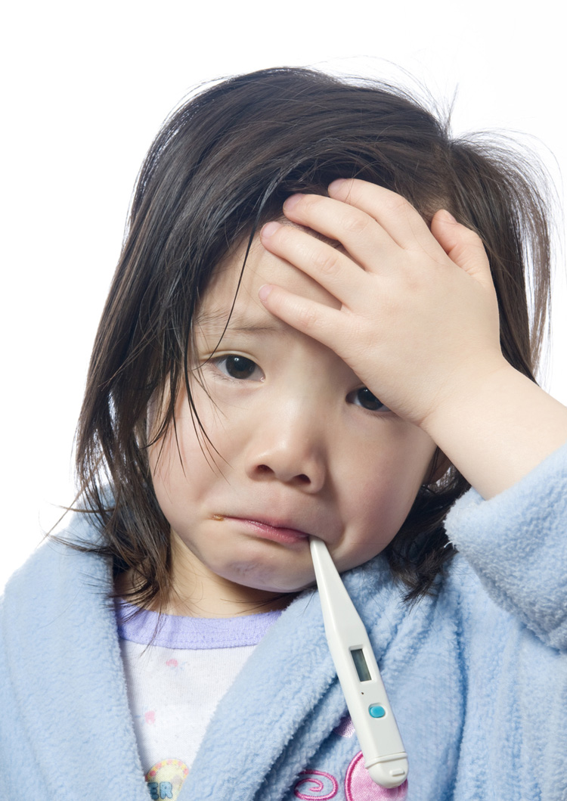
La enfermedad
La alteración de la salud

Slide 22
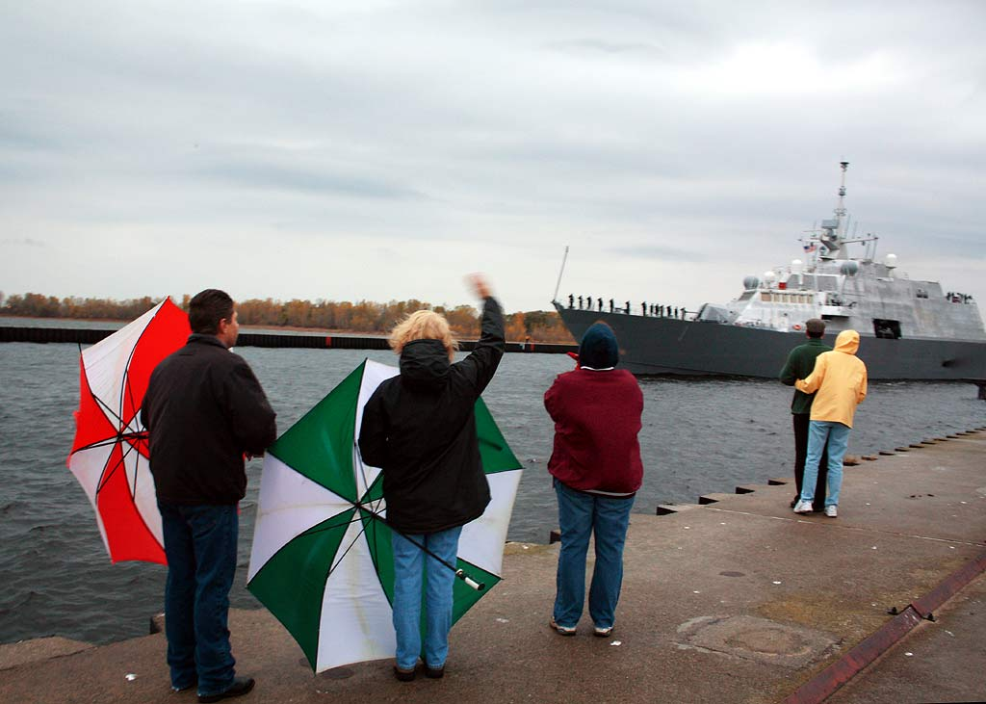
La partida
Alguien sale para otro lugar

Slide 23
En aquel entonces
Hace muchos años; en otra época

Slide 24
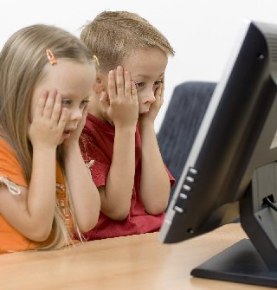
no lo pude creer
Cuando me enteré,

